Slide 1
第一章 化学反应与能量
第三节 化学反应热的计算

Slide 2

盖斯定律
1．盖斯定律的内容：不管化学反应是一步或分几步完成，其反应热是相同的。或者说，化学反应的反应热只与反应体系的始态和终态有关，而与反应的途径无关。

Slide 3
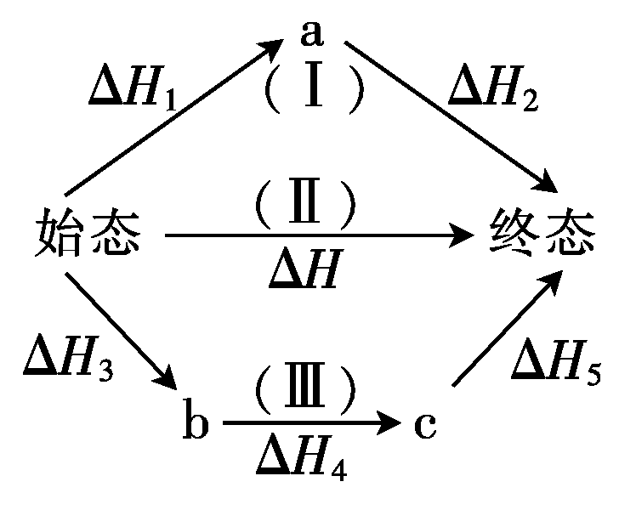
一、盖斯定律的特点
1．反应热效应只与始态、终态有关，与反应的途径无关。就像登山至山顶，不管选哪一条路走，山的海拔总是不变的。
2．反应热总值一定。如右图表示始态到终态的反应热，则ΔH＝ΔH₁＋ΔH₂＝ΔH₃＋ΔH₄＋ΔH₅。

Slide 4
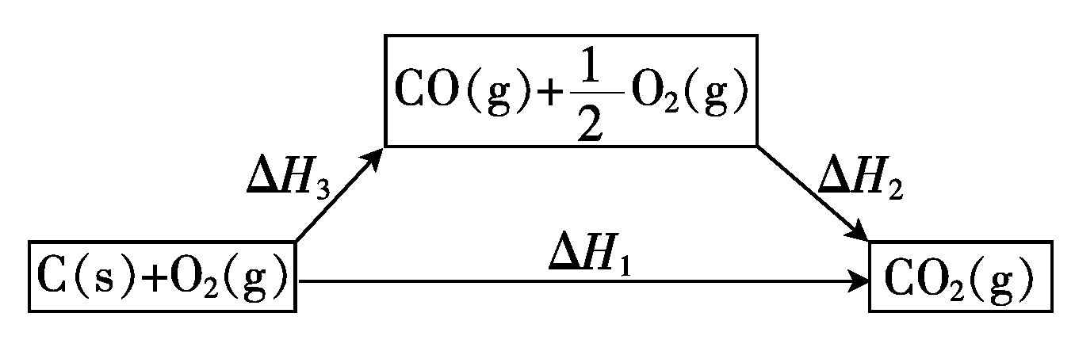
①C(s)+O₂(g)=CO₂(g) ΔH₁=-393.5kJ/mol
②CO(g)+1/2O₂(g)= CO₂(g) ΔH₂=-283.0kJ/mol
③C(s)+1/2O₂(g)=CO(g) ΔH₃=?
ΔH₃=ΔH₁ —ΔH₂
=-393.5kJ/mol+ 283.0kJ/mol
=-110.5kJ/mol

Slide 5

二、盖斯定律的应用
对于进行得很慢的反应，不容易直接发生的反应，产品不纯(即有副反应发生)的反应，测定反应热有困难，如果应用盖斯定律，就可以间接地把它们的反应热计算出来。
【例1】 已知下列热化学方程式：
Zn(s)＋ O₂(g)＝ZnO(s) ΔH₁＝－351.1 kJ·mol^{－1}
Hg(l)＋ O₂(g)＝HgO(s) ΔH₂＝－90.7 kJ·mol^{－1}
由此可知Zn(s)＋HgO(s)＝ZnO(s)＋Hg(l) ΔH₃，其中
ΔH₃的值是( )
A．－441.8 kJ·mol^{－1} B．－254.6 kJ·mol^{－1}
C．－438.9 kJ·mol^{－1} D．－260.4 kJ·mol^{－1}
答案 D

Slide 6
【例2】
某次发射火箭，用N₂H₄（肼）在NO₂中燃烧，生成N₂、液态H₂O。请写出发射火箭反应的热化学方程式。
已知（1）N₂(g)+2O₂(g)=2NO₂(g) △H₁=+67.2kJ/mol
（2）N₂H₄(g)+O₂(g)=N₂(g)+2H₂O(l) △H₂=-534kJ/mol
方程式 ② ×2 - ① 即得
2N₂H₄(g) + 2NO₂(g) = 3N₂(g) + 4H₂O(l)
△H=-1135.2kJ/mol

Slide 7
【例3】
① C(s) + O₂(g) == CO₂(g) ΔH₁
② CO(g) + 1/2 O₂(g) == CO₂(g) ΔH₂
③ H₂(g) + 1/2 O₂(g) == H₂O(l) ΔH₃
④ H₂O(g) == H₂O(l) ΔH₄
目标：C(s) +H₂O(g)==CO(g) +H₂(g) ΔH=？
①－②－③ + ④

Slide 8
【例4】：已知下列各反应的焓变
① Ca(s) + C(s,石墨) + 3/2 O₂(g) = CaCO₃ (s)
△H ₁= -1206.8 kJ/mol
② Ca(s) + 1/2 O₂(g) = CaO(s)
△H₂ = -635.1 kJ/mol
③ C(s,石墨) + O₂(g) = CO₂ (g)
△H₃ = -393.5 kJ/mol
试求CaCO₃(s) = CaO(s) + CO₂(g) 的焓变
－① ＋②＋③ ＝ +178.2 kJ/mol

Slide 9
【例5】实验中不能直接测出由石墨和氢气反应生成甲烷的反应热，但可通过测出CH₄、石墨及H₂燃烧反应的反应热，再求由石墨生成甲烷的反应热。已知：
①CH₄(g)＋2O₂(g)＝CO₂(g)＋2H₂O(l)
ΔH₁＝－890.3 kJ·mol^{－1}
②C(石墨)＋O₂(g)＝CO₂(g) ΔH₂＝－393.5 kJ·mol^{－1}
③H₂(g)＋ O₂(g)＝H₂O(l) ΔH₃＝－285.8 kJ·mol^{－1}
求：④C(石墨)＋2H₂(g)＝CH₄(g)
ΔH₄＝______________

Slide 10
【例6】.（08年宁夏理综·13）已知H₂(g)、C₂H₄(g)和C₂H₅OH(1)的燃烧热分别是-285.8kJ·mol⁻¹、-1411.0kJ·mol⁻¹和-1366.8kJ mol⁻¹，则由C₂H₄(g)和H₂O(l)反应生成C₂H₅OH(l)的△H为
A．-44.2 kJ·mol⁻¹ B．+44.2 kJ·mol⁻¹
C．-330 kJ·mol⁻¹ D．+330 kJ·mol⁻¹
A
由题意可知：
C₂H₄(g)＋3O₂(g)==2CO₂(g)＋2H₂O(l)；△H＝-1411.0kJ·mol⁻¹，
C₂H₅OH(1)＋3O₂(g)== 2CO₂(g)＋3H₂O(l)；△H＝-1366.8kJ·mol⁻¹
上述两个方程式相减得：
C₂H₄(g)＋H₂O(l)==C₂H₅OH(l)；△H＝-44.2kJ·mol⁻¹。

Slide 11
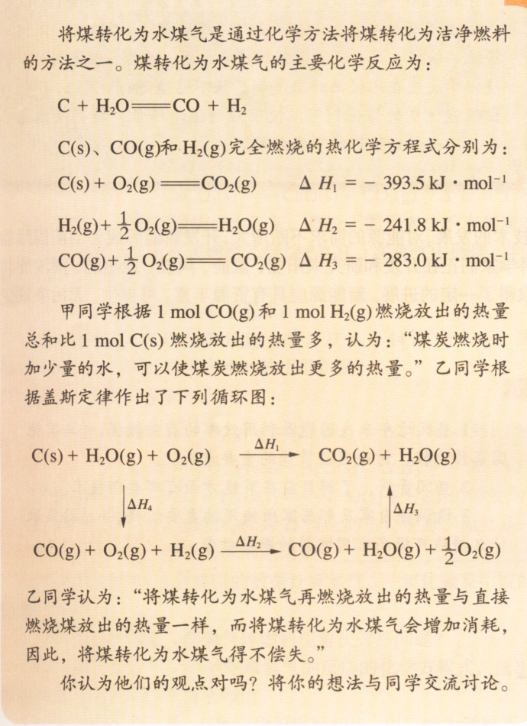
交流和讨论

Slide 13
虽然将煤转化为水煤气再燃烧与直接燃烧煤所获得的能量是一样的，而且将煤转化为水煤气会增加消耗。但将煤转化为水煤气至少有两个优点：
一是：
将固体煤转化为气体，极大地提高了燃烧效率；
二是：
通过转化除去了硫，避免了SO₂气体的产生。

